Slide 1
核电站安全壳钢衬里一体式连接模块结构
及其安装施工质量成果交流
中国核工业华兴建设有限公司
江苏·南京

Slide 2
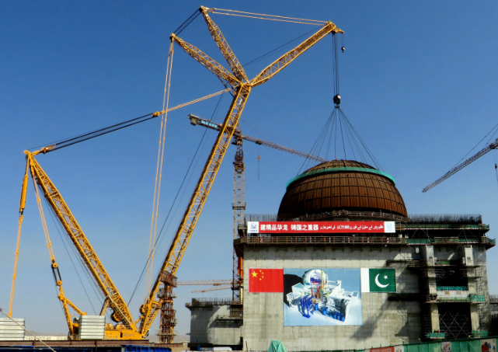
目录/Contents
01
项目简介
02
质量控制要点
03
质量技术创新
04
应用效果及推广

Slide 3
01
项目简介

Slide 4
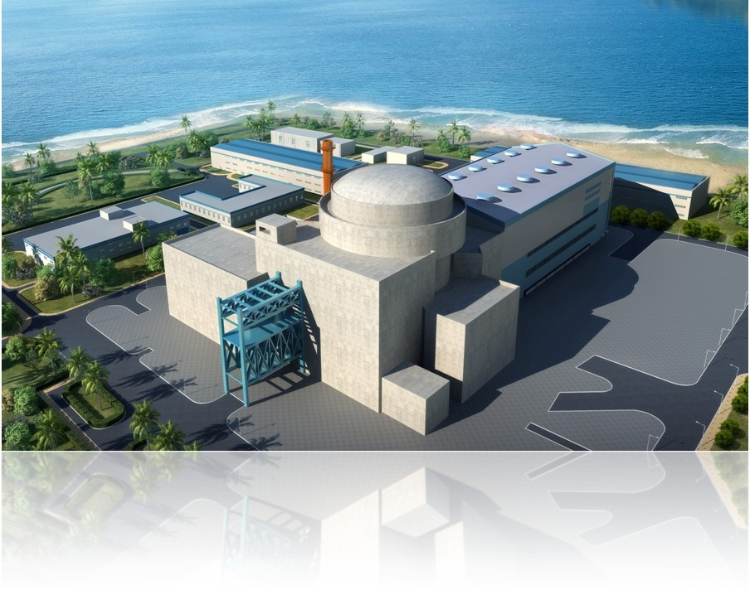
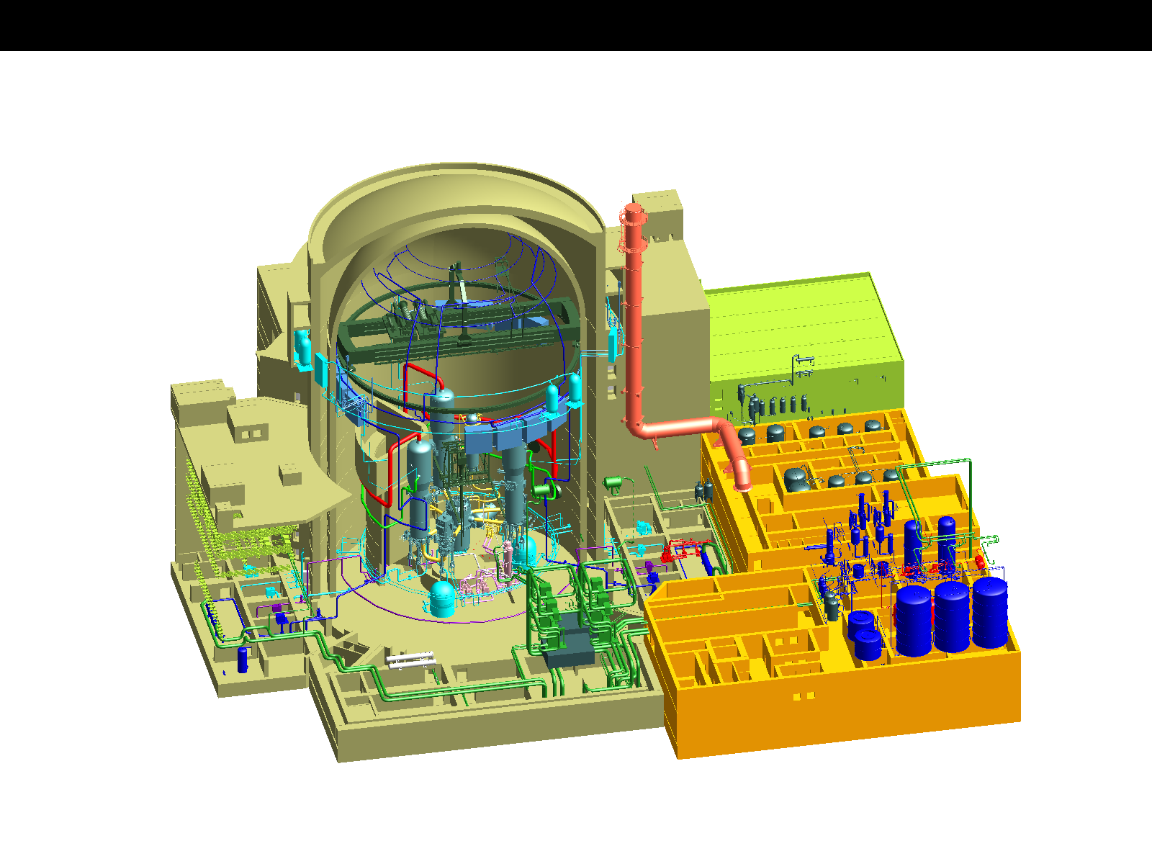
一、项目简介
1 项目简介
本施工工艺是在巴基斯坦卡拉奇K-2/K-3核电项目建造施工形成的，该核电项目采用的是“华龙一号”堆型，作为中国具有完整自主知识产权的三代核电品牌、是我国投入大量精力研发设计的三代核电技术，也是中国核电走出去的重要支撑。

Slide 5
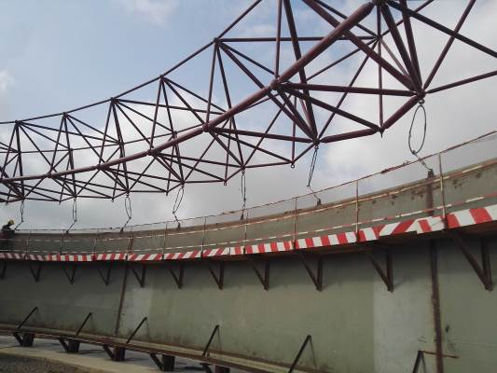
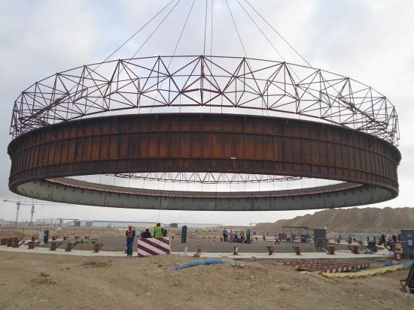
一、项目简介
1 项目简介
卡拉奇核电站工程属于海外“华龙一号”首堆，为减少首堆建造的工期风险，该项目采取了多项技术创新计划，以缩短了核电建造主关键路径工期，核电站安全壳钢衬里一体式连接模块结构及其安装施工工艺就是其中一项重要的技术创新。

Slide 6
02
质量控制要点

Slide 7
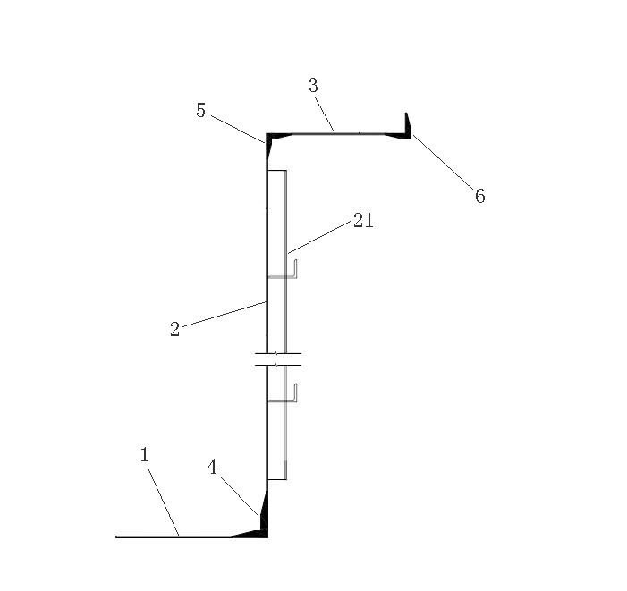
二、质量控制要点
结构型式
核电站安全壳钢衬里一体式连接模块结构，包括底板环段、加腋区壁板以及水平段和三道加强节点（见图1），均一体化安装组成一个整体后，再与底板和安全壳钢衬里筒体的最下层焊接连接。
图中：
1-底板环段
2-加腋区壁板
21-垂直段壁板加劲角钢
3-水平段
4-加强节点1
5-加强节点2
6-加强节点3
图1 底板环段与加腋区一体式模块结构示意图

Slide 8
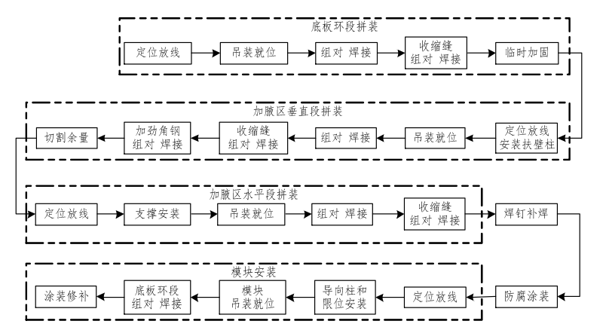
二、质量控制要点
工艺流程
图2 底板环段与加腋区一体式模块结构的施工工艺流程

Slide 9
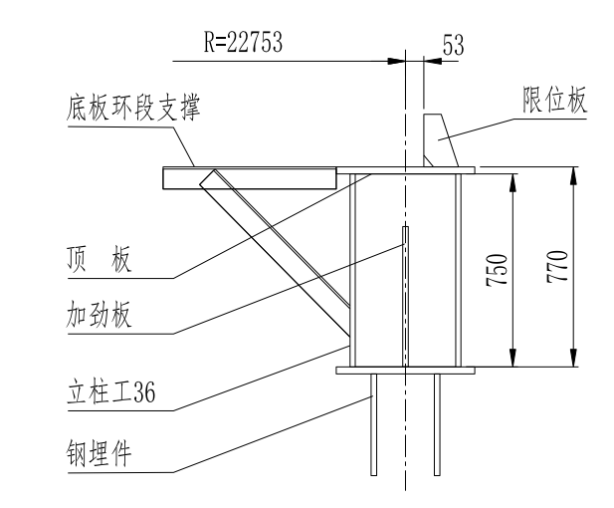
二、质量控制要点
底板环段拼装
在沿半径R=22753㎜的圆周上每6°均匀设置钢支撑（见图3），拼装前对拼装中心定位点和钢支撑的位置等进行测量，调节钢支撑上表面标高差在3㎜范围内。
利用汽车吊将16块底板环段按照布置图吊装就位在钢支撑上。
调整合格后组对点焊固定，正面焊接20㎜厚的临时加劲板，留出2条收缩缝（对称布置）暂不组对。

Slide 10
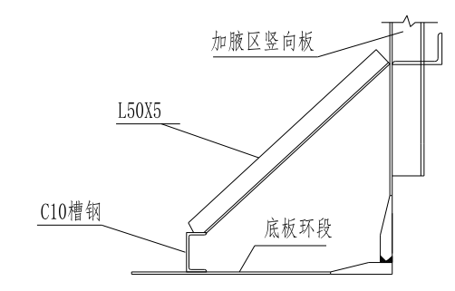
二、质量控制要点
底板环段拼装
焊接采用焊条电弧焊工艺，先焊接加强节点1的“L”形对接焊缝，加强节点1对接焊缝完成后焊接6㎜底板环段的对接缝，采用多层多道焊、背面清根，层间进行100%液体渗透检测（PT）检测。
在14条焊缝完成后，调整半径，组对收缩缝，2名焊工同时施焊
在垂直段环向加劲角钢安装完成后，用L50×5角钢和C10槽钢加固

Slide 11
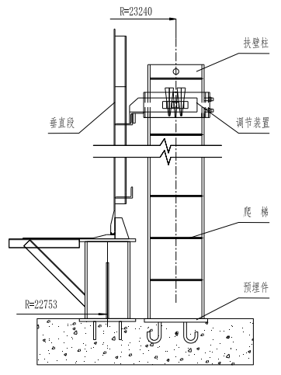
二、质量控制要点
加腋区垂直段段拼装
放出扶壁柱在预埋件的位置，每个垂直段上设置2根扶壁柱共26根，吊吊装就位后与柱底埋件焊接固定。
将13块垂直段按照布置图吊装就位，通过间隙板和调节装置连接、固定
调节装整垂直段半径，控制在0～+20㎜范围内，点焊、固定。组对立缝和环缝，留出1条收缩缝暂不组对。立缝接头形式为V形60°坡口、环缝为单V形45°坡口。
先焊接立缝后焊接下口环缝，焊接采用焊条电弧焊工艺，焊接完毕后焊接环缝。立缝由上至下分段退焊法进行焊接，分段长度为500～800㎜。先焊接外侧焊缝，在内侧清根，进行100%液体渗透检测（PT），内侧焊缝的焊接。

Slide 12
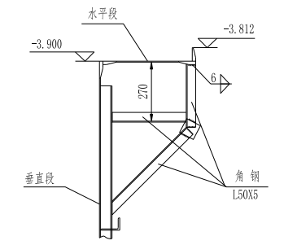
二、质量控制要点
加腋区水平段段拼装
根据水平段放出定位线并标记，以靠近0°角度为起点测放出三角支撑的角度线，在垂直段的外侧每块水平段设置3个三角支撑,共48个，均布在垂直段上口外侧（见图6），焊接固定。
按布置图依次吊装就位。
先组对焊接水平段径向焊缝，留出2条（对称布置）作为收缩缝。调整加强节点3的上口标高满足要求后固定点焊在支撑上，依次焊接加强节点2/3对接缝、水平段6㎜板对接缝

Slide 13
二、质量控制要点
整体模块吊装
使用履带式起重机和专用吊装网架（见下图）进行吊装就位，所选用起重机的性能需满足模块吊装要求，需编制吊装方案，按相关流程审批后方可施工。

Slide 14
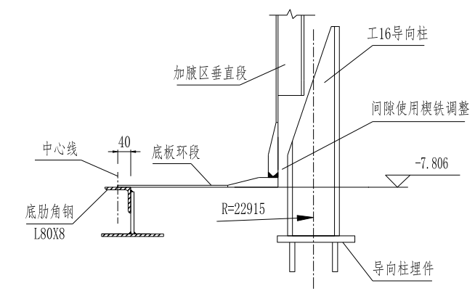
二、质量控制要点
吊装就位
依据设计图纸在筏基上放出模块就位位置并标记，在半径R=22915半径上以0°为起点均布24根导向柱（见图7）。在0°和180°设置2个水平限位。

Slide 15
03
质量技术创新

Slide 16
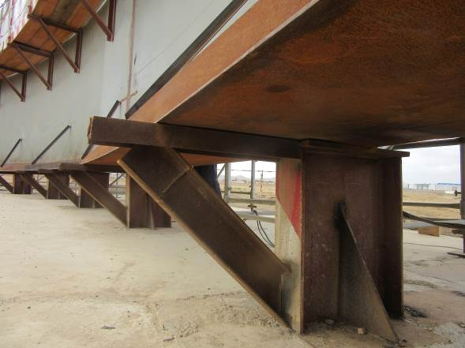
三、质量技术创新
3.1 一体式连接模块整体结构
创新的将部分底板和整个加腋区（包括三道环形加强节点、垂直段壁板、水平段）在内采用地面分段组装、焊接而组合成一体式结构模块整体，再分别与核电站安全壳钢衬里的底板和筒体的最下层焊接成一个整体。

Slide 17
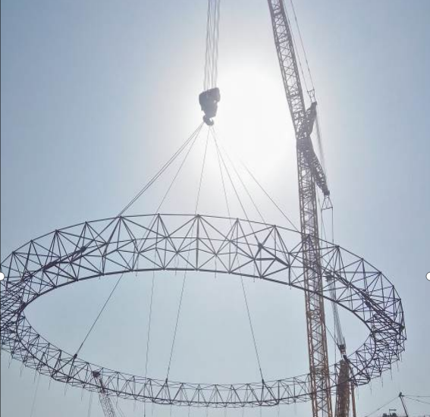
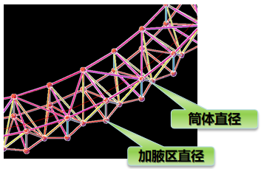
三、质量技术创新
3.2 双直径球形网架式吊装网架结构设计
研发设计出能同时满足加腋区模块和筒体模块化施工使用的轻型双直径球形网架式吊装网架，可用于加腋区和筒体两个不同直径的模块吊装，实现“一架两用”。

Slide 18
三、质量技术创新
3.3 加腋区安装模块化施工相关技术创新
将底板环段和加腋区拼装成一体式模块整体结构，使用吊装设备将模块一次吊装就位的模块化施工技术，较少交叉施工，有效缩短钢衬里建造工期。
由钢支撑、底板环段加固结构墩、加腋区壁板组对、焊接的调节和固定的扶壁柱和加腋区水平段拼装的支撑结构组成一个刚性稳定的结构体系，用于模块的结构尺寸调整、加固，确保模块的结构尺寸和焊接质量满足设计要求。

Slide 19
三、质量技术创新
3.3 加腋区安装模块化施工相关技术创新
本模块结构截面呈“倒Z”字环形薄壁结构，非对称式结构，整个模块的结构复杂，组对完成后采取加固措施防止变形措施，焊接过程中采用预留伸缩缝、分段退焊、对称焊等工艺措施。
创新设计专用导向柱，导向柱上端设置有斜豁口，斜豁口的斜面位于导向柱内侧，当一体式连接模块结构下部放到斜豁口上时，斜豁口能使一体式连接模块结构滑到导向柱内侧，从而完成导向作用。

Slide 20
04
应用效果及推广

Slide 21
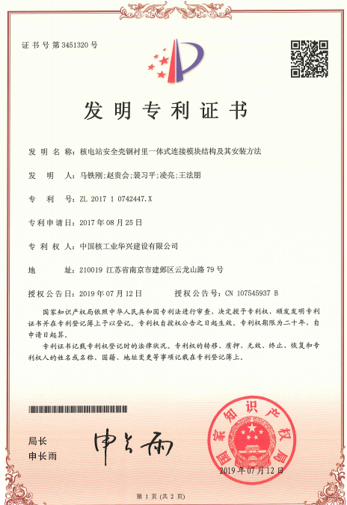
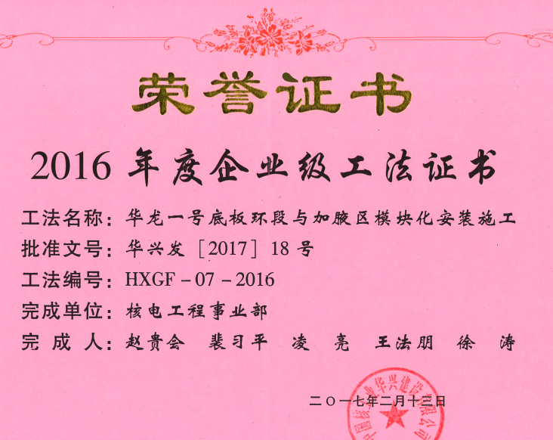
四、应用效果及推广
本技术获得专利和工法
本施工工艺在巴基斯坦卡拉奇K-3号机组应用，效果良好，也取得了国家发明专利以及公司施工工法。

Slide 22
四、应用效果及推广
应用效果及推广
本施工工艺在巴基斯坦卡拉奇K-3号机组应用，底板环段就位偏差均控制在±15㎜范围内（其中80%控制在0～±10㎜范围内），半径偏差控制在-10～+15㎜范围内，焊缝射线检测（RT）拍片1796张，一次合格率96.8%，节约安装工期21天，产品质量和施工工期均达到了预期目标。
本施工工艺可适用于“华龙一号”堆型核电站安全壳钢衬里加腋区模块化的安装施工，同时，也适用于大直径薄壁形钢筒体的模块化安装施工。

Slide 23
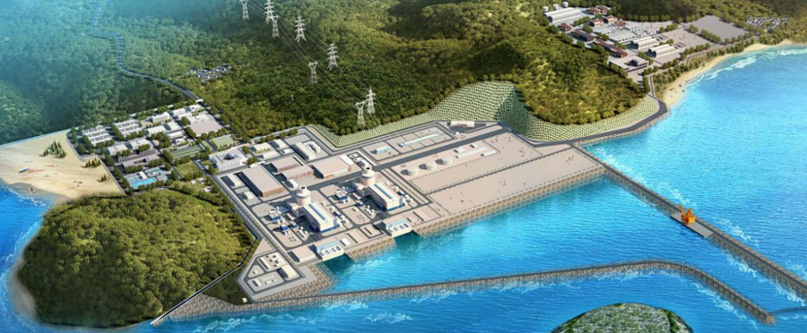
汇报完毕
感谢聆听

